Slide 1

FISICA 1
Bloque IV. Relacionas el trabajo con la energía
Trabajo mecánico.................................................................................................... 62
Energía cinética y potencial.................................................................................... 65
Breve historia de la energía.................................................................................... 65
Ley de la conservación de la energía...................................................................... 69
Potencia mecánica.................................................................................................. 70

Slide 2
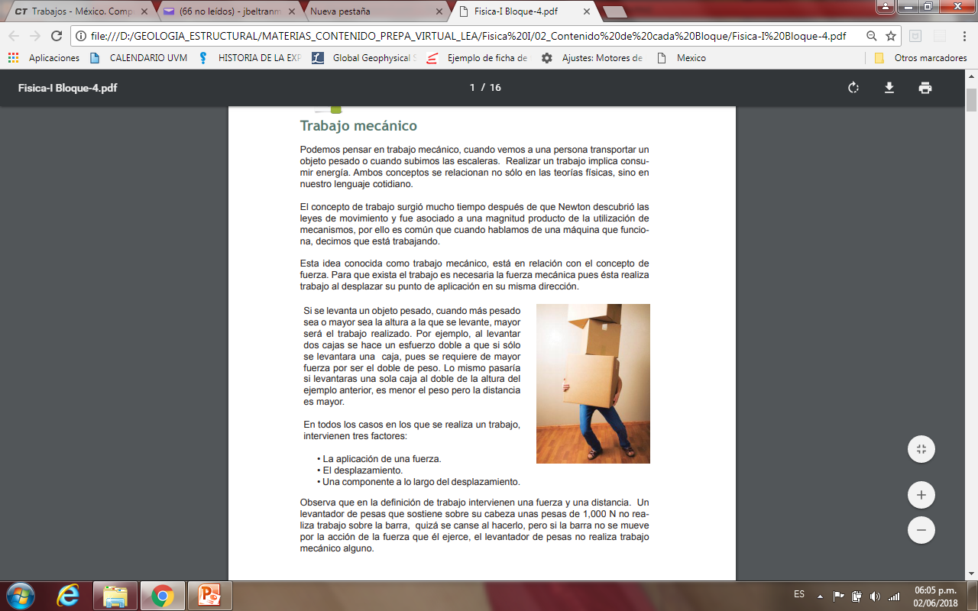
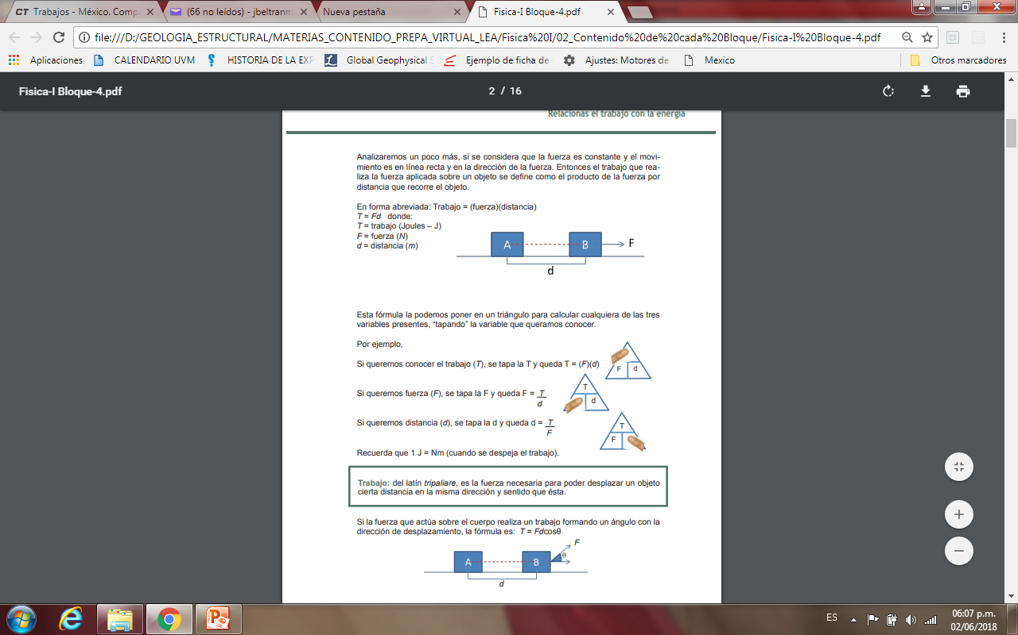
50
62

Slide 3
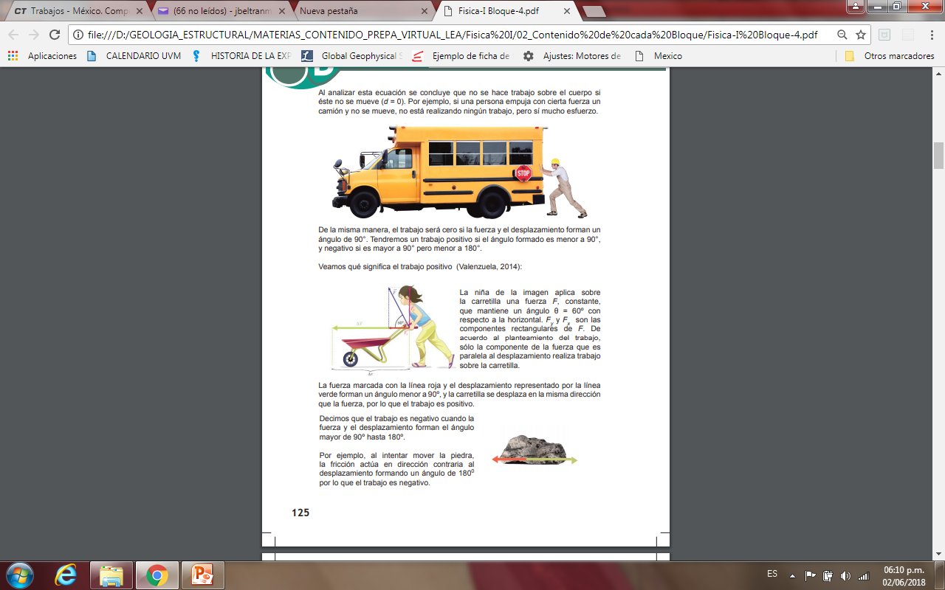
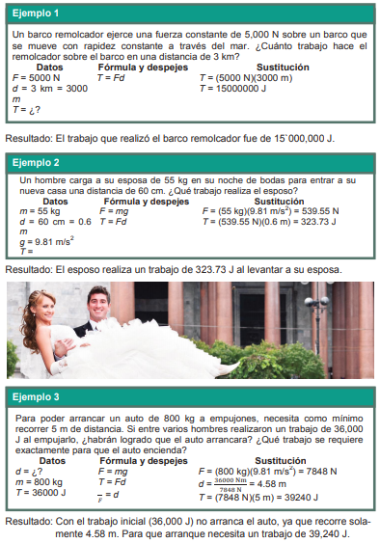
63

Slide 4
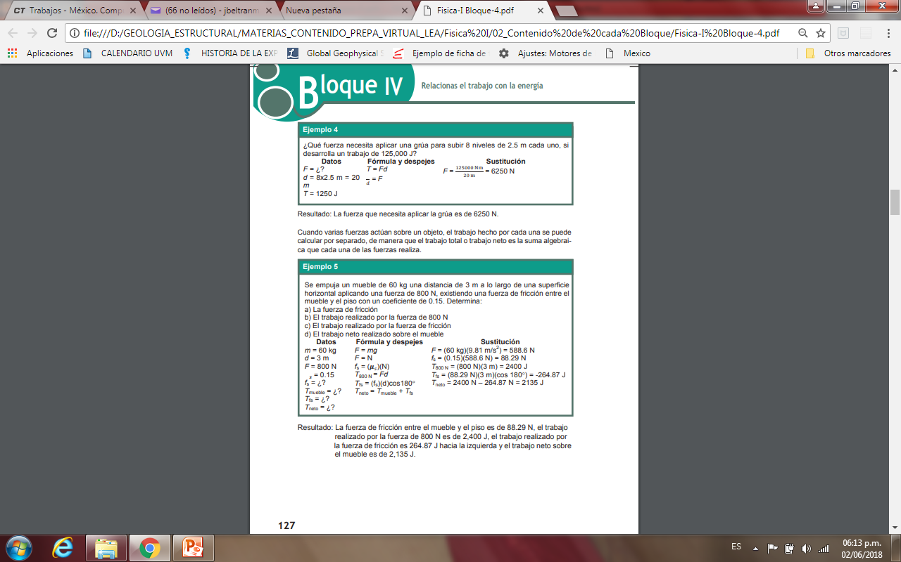
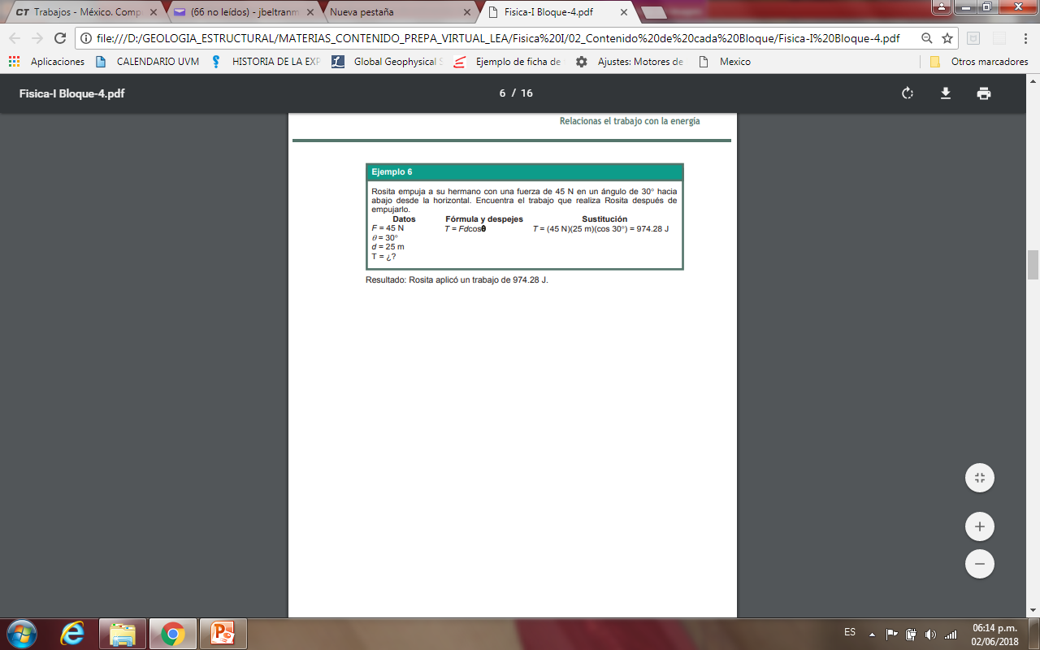
64

Slide 5
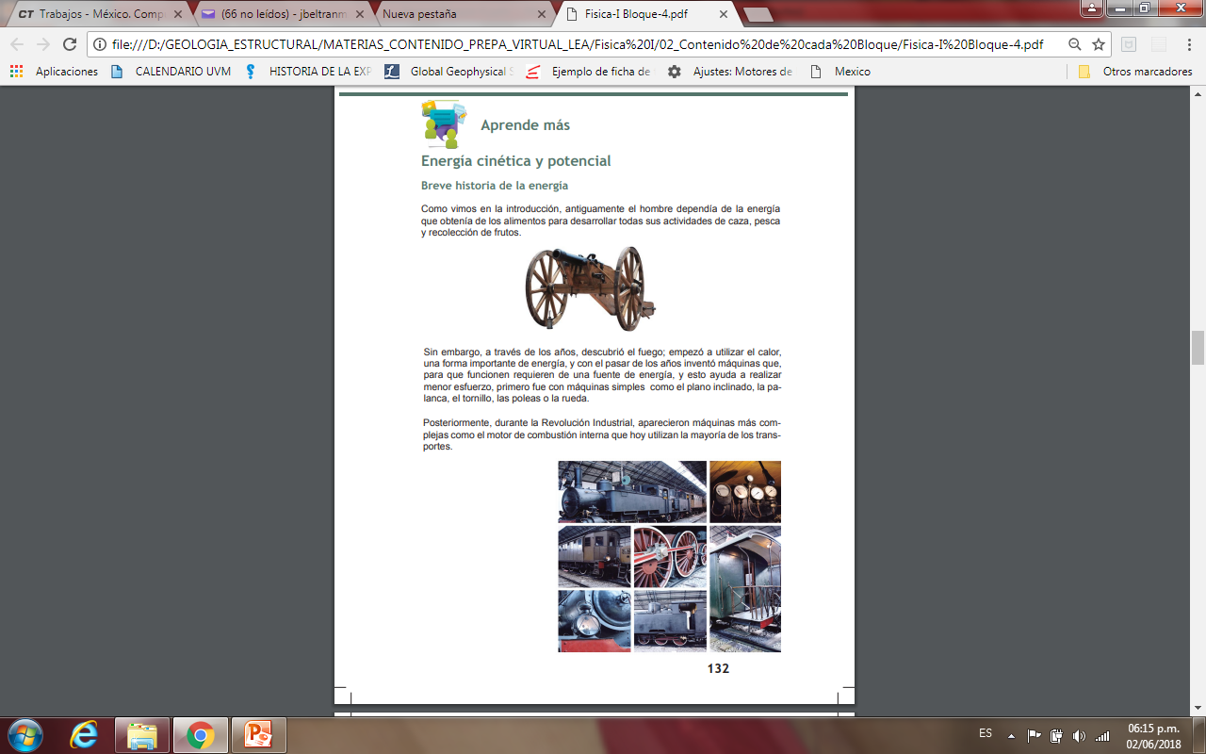
65

